Slide 1


Slide 2

Présentation de la Base du numérique d’intérêt général
Organisation de la présentation
1
2
3
Présentation du projet à l’origine de La Base
Retour sur l’enquête menée par le collectif BAM
Présentation de la méthode de travail
Des questions ?
Démonstration de La Base
Se connecter/chercher des ressources
Créer/gérer sa base
Créer sa ressource
Des questions ?
Retours d’utilisation
Témoignages d’éclaireurs
Témoignages de renseigneurs
Des questions ?
Programme Société Numérique
27 / 06 / 2022

Slide 3

Présentation de la Base du numérique d’intérêt général
Dans quel cadre s’inscrit La Base du numérique d’intérêt général ?
Ce chantier s’inscrit dans l’axe 2 du volet « inclusion numérique » du Plan France Relance qui vise à la structuration et l’outillage de la filière de l’inclusion numérique.
Besoin récurrent des professionnels de la médiation numérique, des acteurs locaux et des collectivités territoriales de mettre en commun et de recenser les outils et ressources existants pour la médiation et l’inclusion numérique.
Souhait du programme Société Numérique de mettre à disposition un outil qui permette de :
  mettre en lumière la richesse de l’offre déjà existante
  faire connaître les initiatives soutenues dans le cadre du Plan de relance (20 lauréats AMI Outiller la médiation numérique, kits physiques de médiation numérique, etc.)
  stimuler la création de nouvelles ressources répondant à des besoins collectivement identifiés
  favoriser une large diffusion, utilisation et appropriation des ressources.
Programme Société Numérique
27/ 06 / 2022

Slide 4


Présentation de la Base du numérique d’intérêt général
Dans quel cadre s’inscrit La Base du numérique d’intérêt général ?
Se repérer dans l’offre
Permettre à tous de mobiliser les outils nécessaires à la montée en compétence numérique de la population
Favoriser la montée en qualité des dispositifs d’inclusion numérique
Tendre vers des dispositifs de plus en plus éthiques, ouverts, sobres, documentés, sécurisés
Soutenir la filière de la médiation numérique
Financer des accompagnements sur-mesure pour les porteurs de dispositifs
Faciliter de nouvelles collaborations entre acteurs
Dans une logique croissante d’émergence de communs numériques
Contribuer à la diffusion d’une culture numérique critique
Programme Société Numérique
27/ 06 / 2022

Slide 5
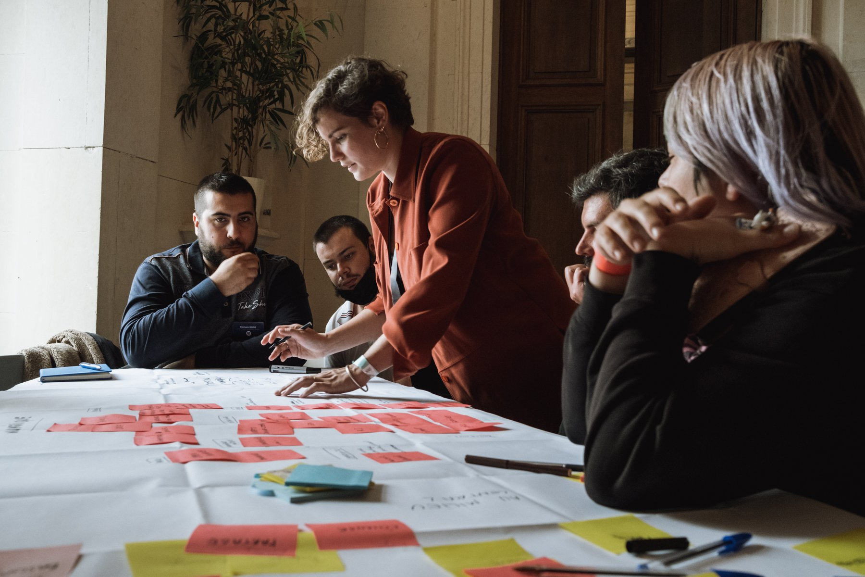
Présentation de la Base du numérique d’intérêt général
La Base : 10 mois de travail à vos côtés ... et ce n’est que le début !
Atelier collaboratif lors de NEC 2021, en octobre en Charente
Programme Société Numérique
27 / 06 / 2022

Slide 6
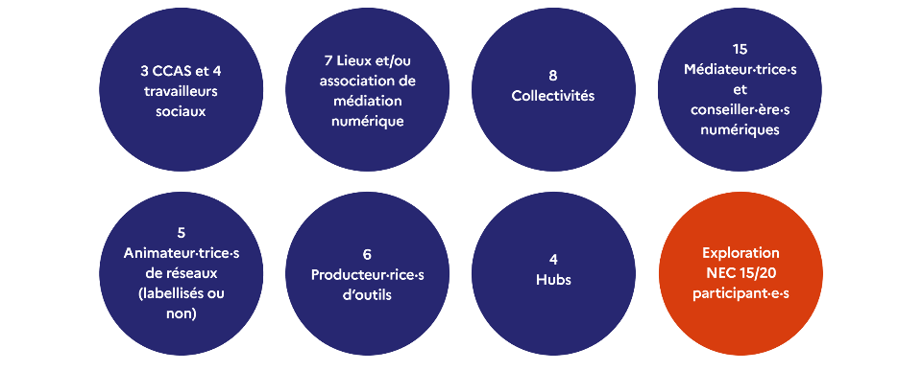
Présentation de la Base du numérique d’intérêt général
La Base : une plateforme pensée par et pour ses utilisateurs-rices
Une enquête de design conduite par le collectif BAM en début d’année 2022 a permis de mieux comprendre les pratiques et l’existant, et de mettre en avant un certain nombre d’axes pour le nouvel outil
Retrouvez les résultats de l’enquête : https://hackmd.io/@sonum/documentation )

Slide 7
Présentation de la Base du numérique d’intérêt général
La Base : une plateforme pensée par et pour ses utilisateurs-rices
Parmi les principaux constats :
  La diversité des outils et pratiques existants
  La richesse de ressource disponibles, et la pratique de l’adaptation / appropriation
  Le désir de partager / mettre en commun
  La volonté de pouvoir travailler dans une logique d’« établi »
Programme Société Numérique
27 / 06 / 2022

Slide 8



Présentation de la Base du numérique d’intérêt général
Quel est l’objectif de La Base ?
Une base de connaissances
Un espace pour réunir et organiser les outils et ressources utiles dans le travail de médiation et d’inclusion numérique.
Un espace
de partage
Une plateforme qui permet de rechercher, prendre connaissance, et s’inspirer des ressources produites par d’autres.
Un espace pour commenter, échanger, proposer…
Un outil
de valorisation
Un outil qui permet de présenter et mettre en valeur les ressources produites directement (logique page de présentation) ou par des systèmes de renvoi (liens).
Une possibilité de valoriser ses ressources à travers la labellisation NEC.
Programme Société Numérique
27 / 06 / 2022

Slide 9

Présentation de la Base du numérique d’intérêt général
La Base : une amélioration « en continu » grâce à vos contributions
Besoin de bénéficier des retours en direct des futurs-res utilisateurs-rices de La Base d’où la création du réseau des « éclaireurs ». Plusieurs réunions de travail depuis janvier pour :
  Concevoir l’index
  Construire le système d’évaluation
  Merci !
Test en continu du projet notamment lors des NEC Chambéry et NEC Doubs en avril 2022
Proposition de participer au groupe de travail de l’ANCT sur la priorisation des évolutions à apporter à La Base :
  En s’inscrivant à la liste des contributeurs réguliers : https://airtable.com/shrgvrRn6Jc5VnvTf
  En signalant un bug, une anomalie, ou en proposant une fonctionnalité : labase@anct.gouv.fr
Programme Société Numérique
27 / 06 / 2022

Slide 10
Présentation de la Base du numérique d’intérêt général
Témoignage
Daniel PENICAUT
Responsable du Centre de Ressources Solidarité Numérique, Bordeaux
Programme Société Numérique
27 / 06 / 2022

Slide 11


Slide 12
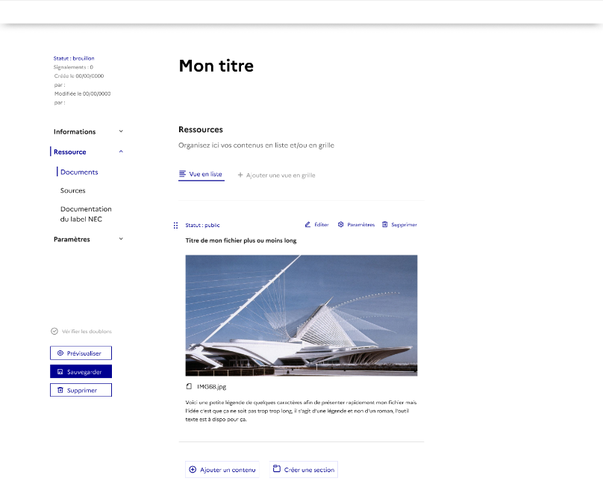
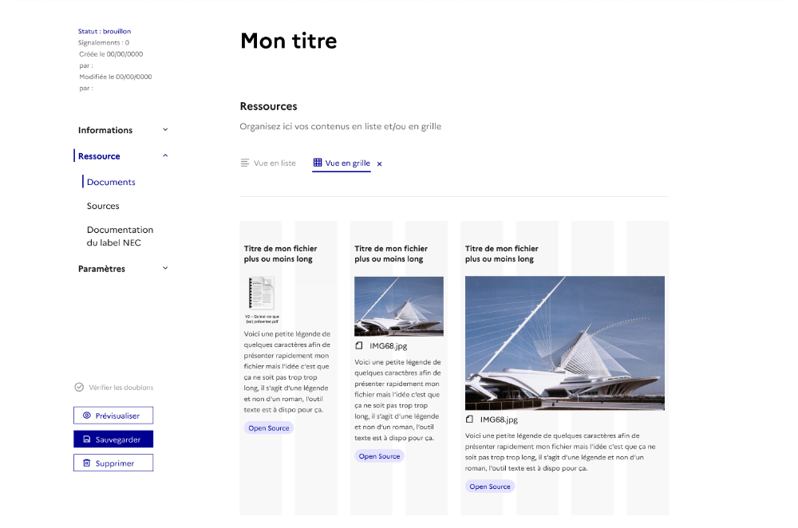
Présentation de la Base du numérique d’intérêt général
Que trouve-t-on dans la Base ? – Les fiches « ressource »
Présenter, catégoriser et valoriser les ressources
Possibilité d’avoir des ressources « privées », ou restreintes d’accès.
Programme Société Numérique
27 / 06 / 2022

Slide 13
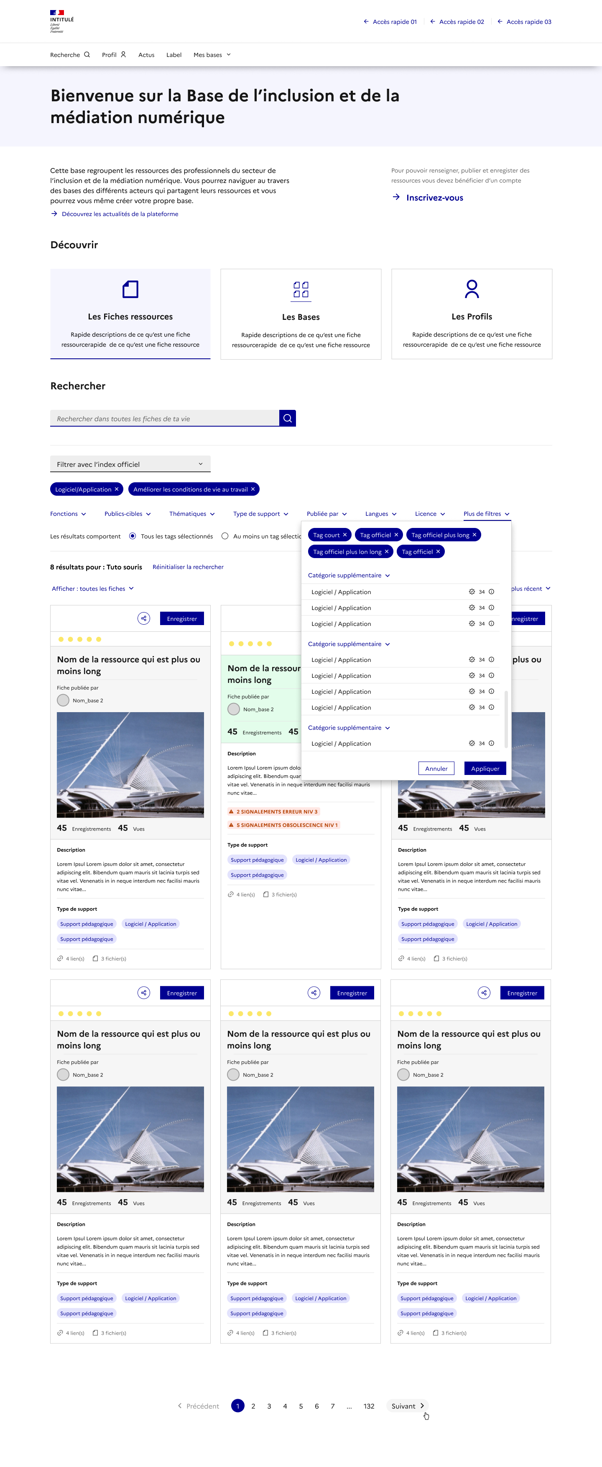
Présentation de la Base du numérique d’intérêt général
Que trouve-t-on dans la Base ? – Le moteur de recherche
Chercher des ressources, des bases… selon des mots-clés, et avec des filtres adaptés
Programme Société Numérique
27 / 06 / 2022

Slide 14
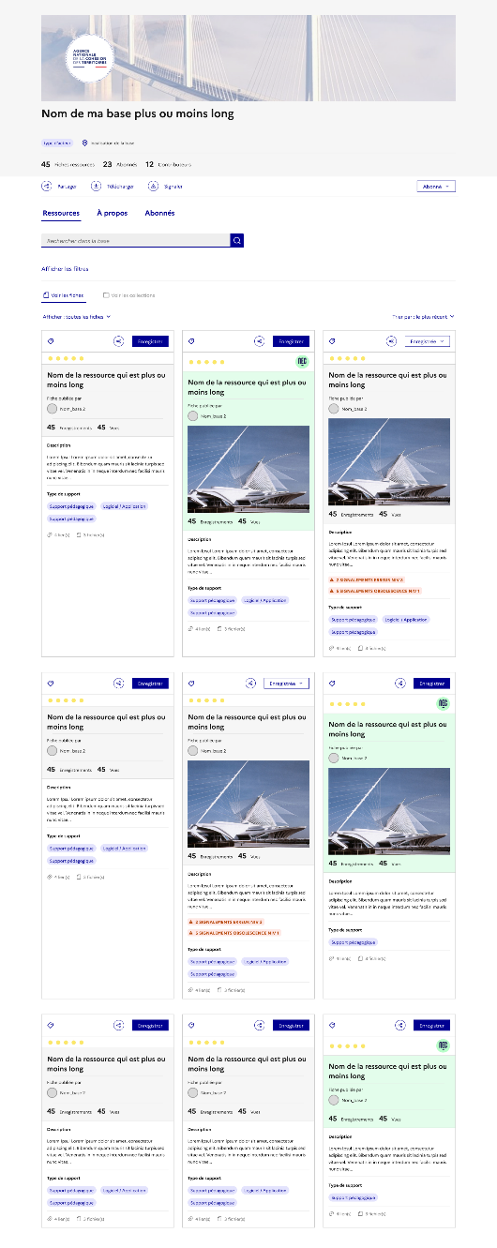

Présentation de la Base du numérique d’intérêt général
Que trouve-t-on dans la Base ? – Les bases et collections
Possibilité de collaborer à plusieurs sur une même base
Réunir toutes les ressources produites ou repérées (base), et les organiser à sa manière (collections)
Possibilité de visiter les bases publiques, et d’enregistrer des collections sur sa base
Programme Société Numérique
27 / 06 / 2022

Slide 15
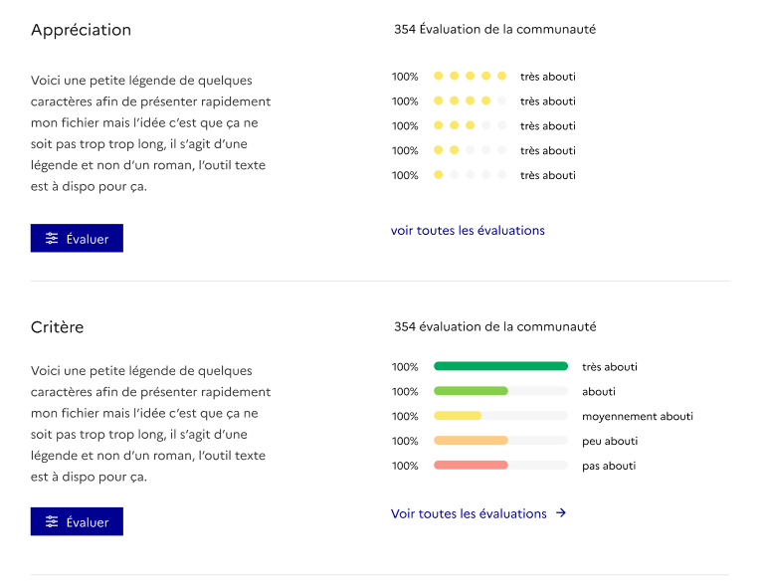
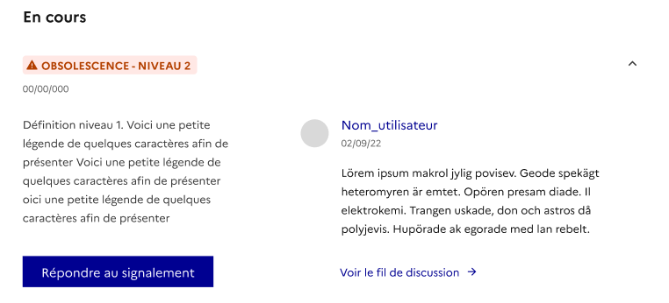
Présentation de la Base du numérique d’intérêt général
Que trouve-t-on dans la Base ? – Les interactions
Possibilité d’une évaluation constructive, et de commentaires, possibilité de signaler des ressources et de traiter ces signalements (V2)
Programme Société Numérique
27 / 06 / 2022

Slide 17

Présentation de la Base du numérique d’intérêt général
Et vous, vous en pensez quoi de La Base ?
XX
Un espace pour réunir et organiser les outils et ressources utiles dans le travail de médiation et d’inclusion numérique.
XX
Une plateforme qui permet de rechercher, prendre connaissance, et s’inspirer des ressources produites par d’autres.
Un espace pour commenter, échanger, proposer…
XX
Un outil qui permet de présenter et mettre en valeur les ressources produites directement (logique page de présentation) ou par des systèmes de renvoi (liens).
Une possibilité de valoriser ses ressources à travers la labellisation NEC.
Programme Société Numérique
27 / 06 / 2022

Slide 18
Présentation de la Base du numérique d’intérêt général
Témoignage
Eric QUERILLACQ
Conseiller Numérique France Services, Conseil départemental de la Vienne
Programme Société Numérique
27 / 06 / 2022

Slide 19
Présentation de la Base du numérique d’intérêt général
Et après ?
27 juin 2022
Lancement de la V1 de la Base
Session de coaching toutes les semaines (à venir) pour apprendre à publier une ressource et structurer sa base
V2, V3, V4 …
Poursuite du développement (nouvelles fonctionnalités…) grâce aux ateliers avec les contributeurs réguliers et vos retours par mail (labase@anct.gouv.fr)
Animation d’ateliers de structuration de bases lors :
du NEC national (28 et 29 septembre à Lens)
des NEC locaux à venir
Programme Société Numérique
27 / 06 / 2022

Slide 20
Présentation de la Base du numérique d’intérêt général
Comment être informé des prochaines fonctionnalités ?
—> Rendez-vous dans la page « à propos » de La Base ! Elle sera mise à jour régulièrement.
Programme Société Numérique
27 / 06 / 2022

